Slide 1




РАДУГА - САЛАВАТ КҮПЕРЕ

Slide 2


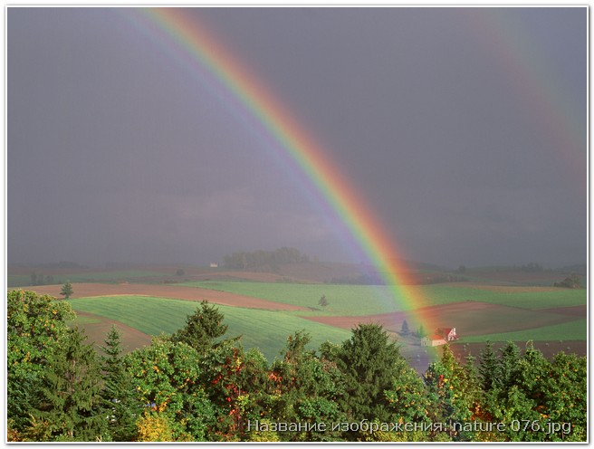
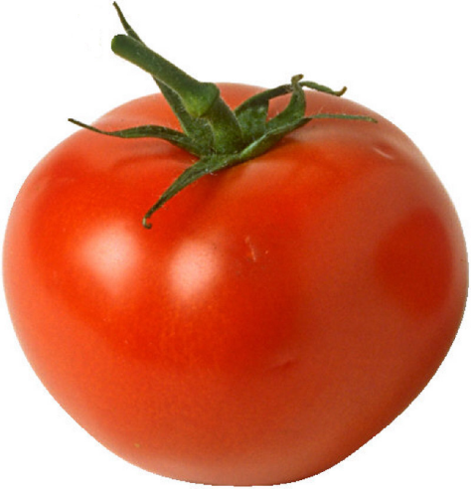
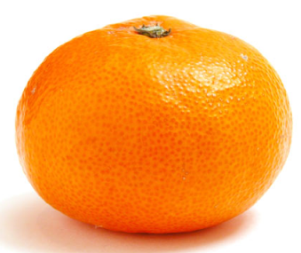

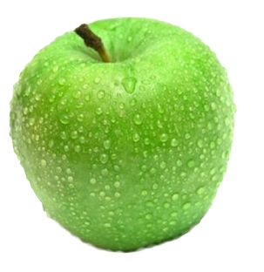
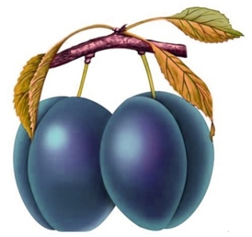
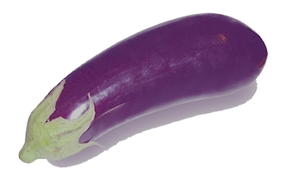
5. Зәңгәр
1. Кызыл
2. Кызгылт – сары
3. Сары
6. Куе зәңгәр
7. Шәмәхә
4. Яшел
Җиде (7) төс баш өстемдә
С а л а в а т күперендә!

Slide 3








Бу - салават күперенең 7 төсе
кызыл | кызгылт сары | сары | яшел | зәңгәр | куе зәңгәр | шәмәхә

Slide 4

сары
яшел
кызгылт-сары
зәңгәр
кызыл
куе зәңгәр
шәмәхә
Салават күпере

Slide 5


Төп төсләр
кызыл | сары | зәңгәр

Slide 6

Өстәмә төсләр
кызгылт - сары | яшел | шәмәхә

Slide 7
Төсләрнең бәйләнеше
кызыл
сары
шәмәхә
ак
яшел
зәңгәр
куе зәңгәр

Slide 8
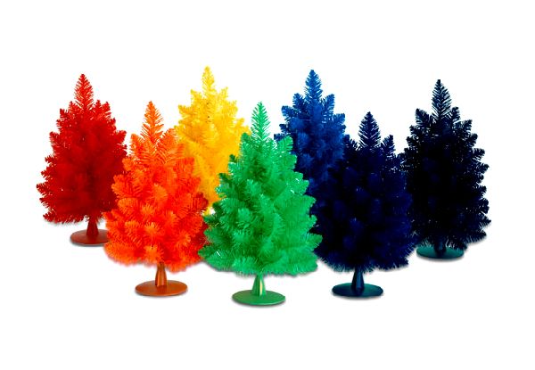
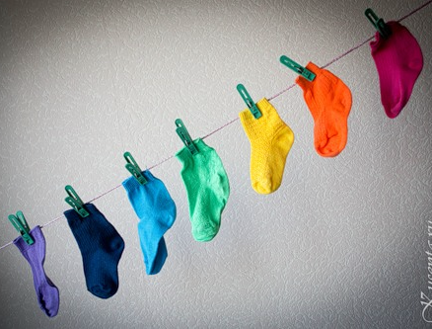
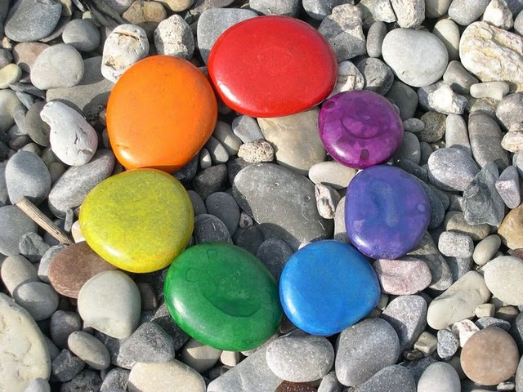
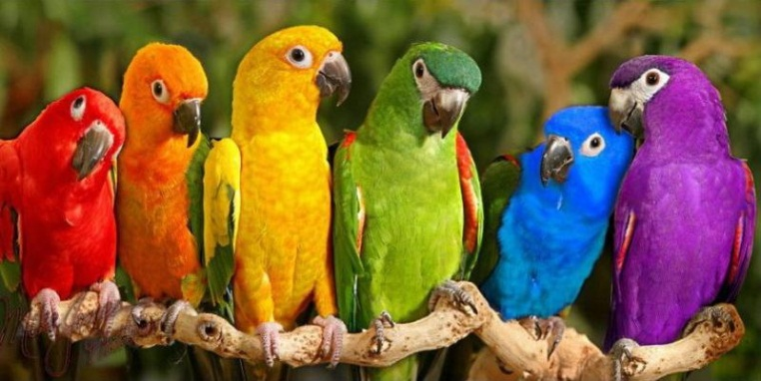










Ничә? Нинди төстә? Саннарны дөрес куй.

Slide 9


Гөмбәләр арасында салават күперенең нинди төсе юк?

Slide 10









Шарларның төсләрен әйт

Slide 11



Рәсемнәрне буя. Төсләрне дөрес итеп әйт.

Slide 12

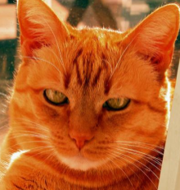

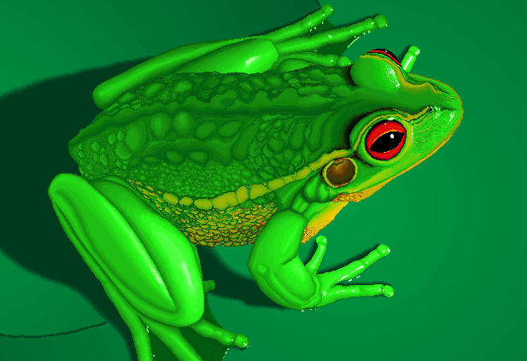


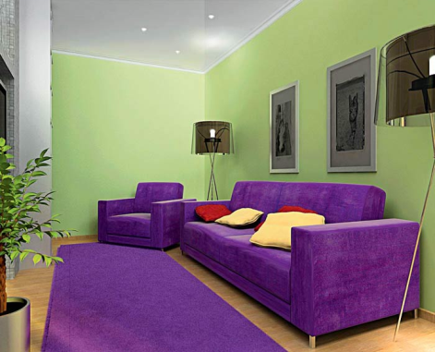
К а б а т л а! Повтори!
кызыл чәчәк
кызгылт – сары песи
сары машина
яшел бака
з
зәңгәр күз
куе зәңгәр күк
шәмәхә
зәңгәр су

Slide 13

К а б а т л а! Повтори!
кызыл,
кызгылт-сары,
сары,
яшел,
зәңгәр,
куе зәңгәр һәм
шәмәхә –
7 төс баш өстендә
салават күперендә!

